Slide 1

Літературне читання
2 клас
Надійшла весна прекрасна
Урок 98
Робота з дитячою книжкою.
Сашко Дерманський. Про двох бездомних джинів та один нічийний глек

Slide 2
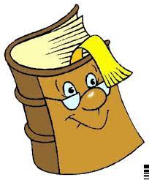

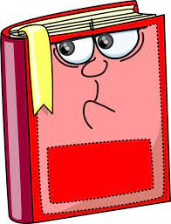

Налаштування на урок
Очікування від уроку
Сьогодні в нас урок звичайний,
Та вчить багато нас чому.
Хай буде він для нас повчальний!
За це подякуєм йому!
Відчую успіх
Отримаю задоволення
Відкрию нові знання
Нічого не зрозумію

Slide 3

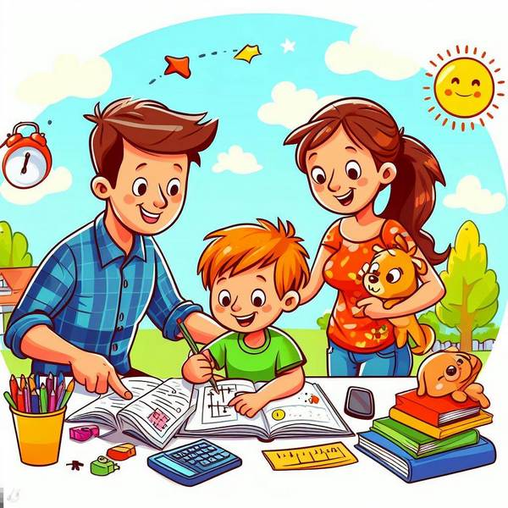
  Збери прислів’я про книгу
теплий
для посіву.
Книга
що
для розуму,
дощик
Книга для розуму,
що теплий дощик для посіву.
Як ти розумієш цей вислів?

Slide 4
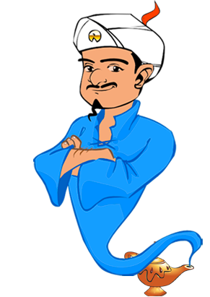
  Відгадай загадку
Л. Кулик
Лампу ту із дна дістали,
Кинули серед корзин.
Бо вони іще не знали,
Що живе в тій лампі…
джин

Slide 5

Повідомлення теми уроку
Сьогодні на уроці читання ми познайомимось із сучасним автором Сашком Дерманським. Ознайомимось з його казкою «Про двох бездомних джинів та один нічийний глек» із книжки «Казки дракона Омелька»

Slide 6
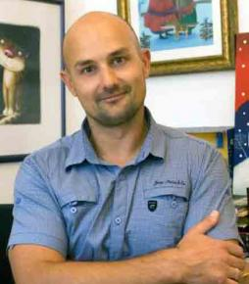
Познайомся з автором
Сашко Дерманський – сучасний український дитячий поет, прозаїк і казкар. Народився 1976 року на Київщині. Перші вірші для дітей опублікував у 2001 році
Творчість Сашка Дерманського насамперед орієнтована на дітей молодшого шкільного віку. Письменник наповнює свої твори цікавими сюжетами, захоплюючими історіями, пригодами, легким і зрозумілим гумором, смачною й соковитою мовою, привабливими персонажами, які в свою чергу привертають увагу маленьких читачів.
Саме за це книжки автора так полюбилися не лише малим, але й дорослим читачам.

Slide 7
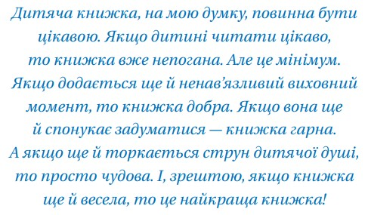
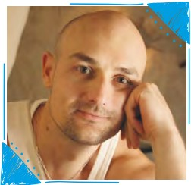
Послухай, що розповідає про себе
Сашко Дерманський
Сторінка
122

Slide 8





Виставка книг Сашка Дерманського
Розглянь обкладинки книжок.
Як ти думаєш, про що вони?

Slide 9
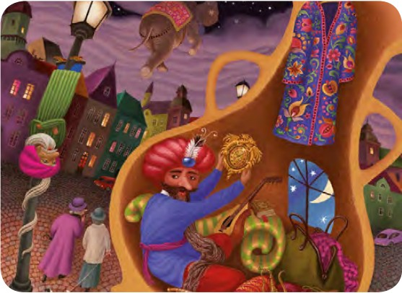
Передбачення
Прочитай слова з казки «Про двох бездомних джинів та один нічийний глек», роздивись ілюстрацію до неї і спрогнозуй події в казці.
Ось тому знайти підходяще житло для джина — неабияка морока.
А ти доведи, що справді такий могутній.

Slide 10
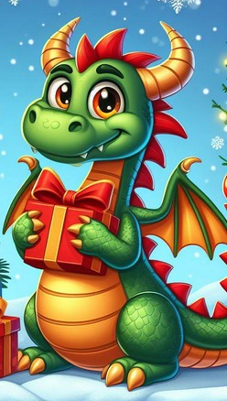
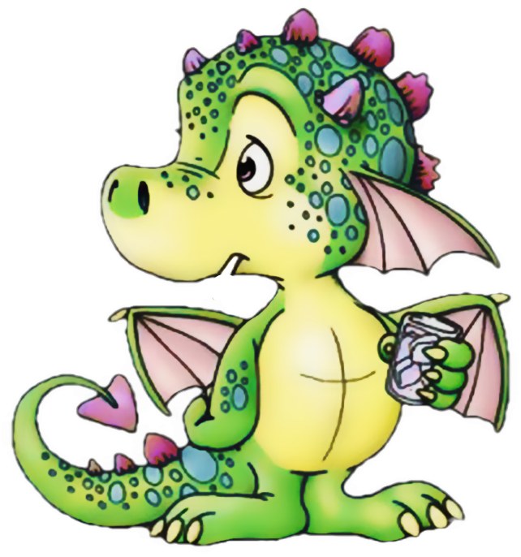
Прочитай слова з казки
швидкий
гарніший
хитріший
рогатіший
сильніший
розумніший
старовинна
тисячолітня
старий-престарий
гігантський
могутній
дракон Омелько
дракониця Килина

Slide 11
Знайди пару словам
джин
начаклувати
мулько
догори дриґом
тривожно
догори ногами
могутній чарівник
наворожити

Slide 12
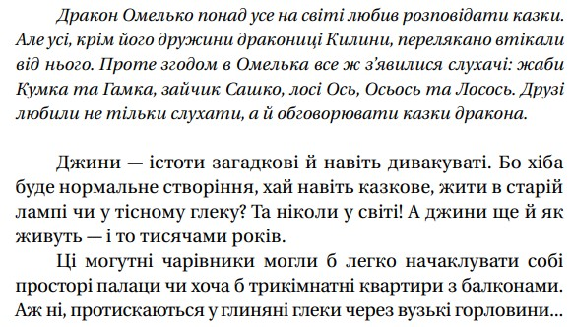
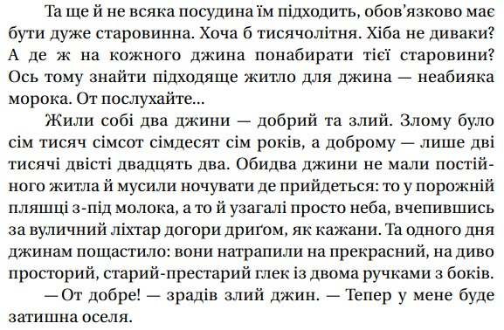
Сашко Дерманський. Про двох бездомних джинів та один нічийний глек
Що любив дракон Омелько? Хто був слухачами його казок?
Чому автор називає джинів дивакуватими істотами?
Сторінка
125

Slide 13

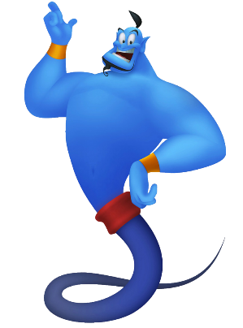
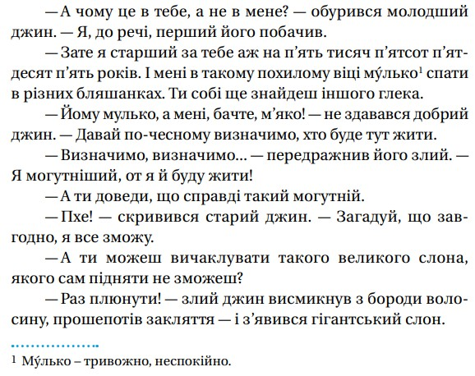
Сашко Дерманський. Про двох бездомних джинів та один нічийний глек
Сторінка
126

Slide 14
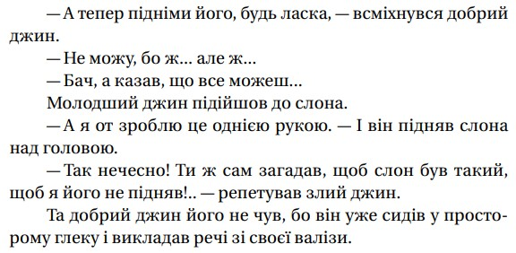
Сашко Дерманський. Про двох бездомних джинів та один нічийний глек
Сторінка
126-127

Slide 15
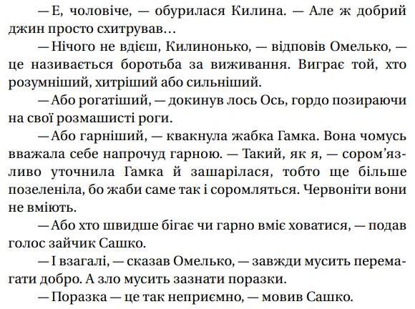

Сашко Дерманський. Про двох бездомних джинів та один нічийний глек
Обери із тексту слова, які можуть бути головною думкою казки. Хто їх сказав?
Сторінка
127

Slide 16
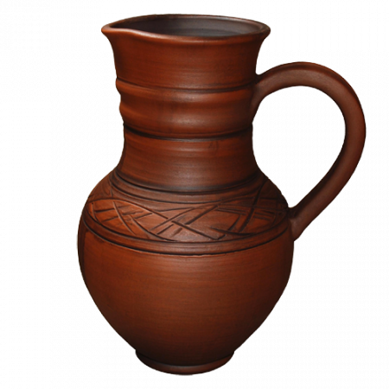
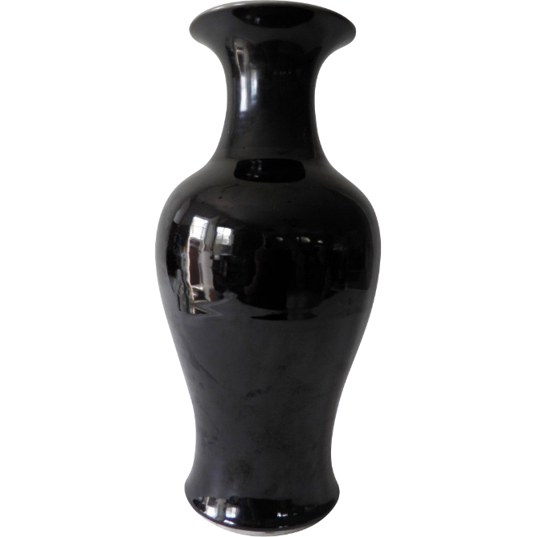
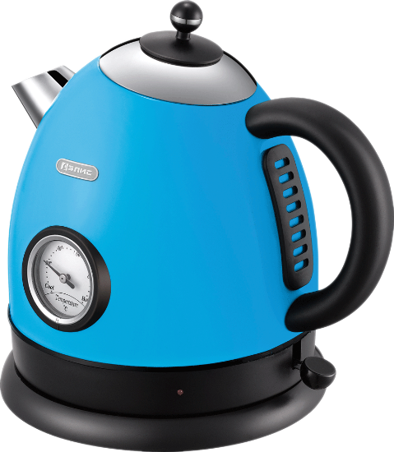
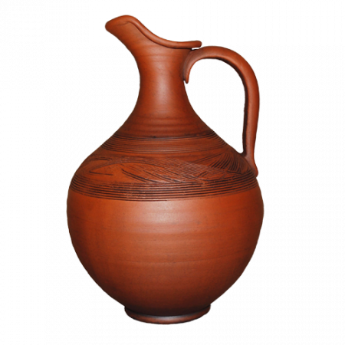
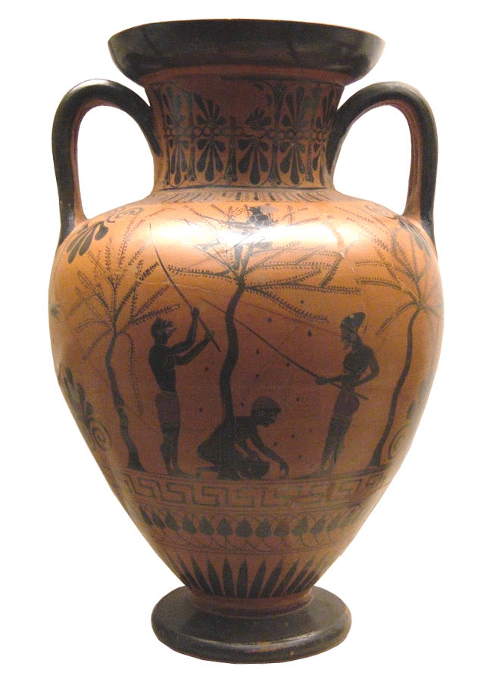
Розглянь посудини і закінчи речення
Та одного дня джинам пощастило: вони натрапили на прекрасний, на диво просторий, старий-престарий…
Глек із двома ручками з боків.

Slide 17
Обери характеристику джинам
сильний
старший
могутніший
передражнює
самовпевнений
не дуже розумний
уважніший
розумніший
кмітливий
хитріший
молодший
хоче все робити по-чесному

Slide 18

Вислови свою думку
Чи підтримуєш ти слова героїв казки відносно вчинку доброго джина?
Дракониця Килина
– Але ж добрий джин просто схитрував.
Дракон Омелько
– Це називається боротьбою за виживання.

Slide 19
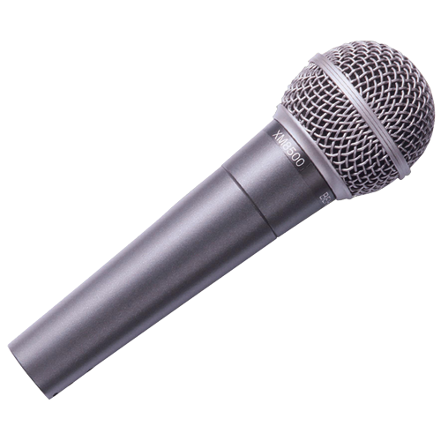
Вправа «Мікрофон»
Що ти побажаєш джинам,
щоб вирішити їх проблему?
Будь кмітливим! Шукай гідний вихід із ситуації!

Slide 20
Рефлексія. Обери свою книгу.
Було просто!
Було важко!
Зацікавила інформація!
Отримав(ла) задоволення!

